Slide 1

5
2
6
مراجعة 4
مراجعة 3
مراجعة 2
مراجعة 1

Slide 2






أيقونات توجيهية
توجيهات الأستاذ(ة)
تعيين تلميذ للإجابة
المرور بين الصفوف
عرض فيديو
المرور للشريحة الموالية بعد عرض الفيديو
العمل في ثنائيات

Slide 3

برمجة أسبوع المراجعة
(ة)خاص بالأستاذ
الحصة 2
الحصة 1
مراجعة (2)
مراجعة (1)
الحصة 4
الدرس 1
الدرس 1
الحصة 3
اَلْأَعْدادُ مِنْ 0 إِلى 100 (مُراجَعَةُ الْمُسْتَلْزَماتِ)
فصل الملايين: قراءة وكتابة
مراجعة (4)
مراجعة (3)

Slide 4
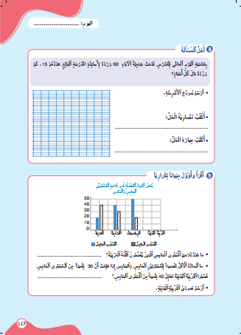
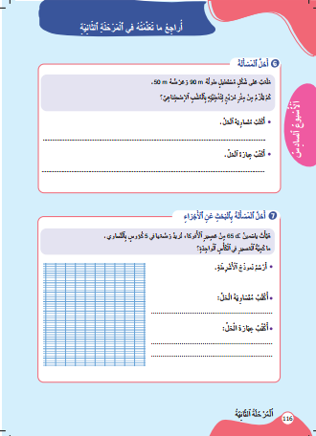


درس اليوم
(ة)خاص بالأستاذ
مراجعة دروس المرحلة الثانية

Slide 5

تدابير أسبوع المراجعة
(ة)خاص بالأستاذ
تخصص الحصص الأربعة للمراجعة المنتظمة وتثبيت التعلمات
تدابير حصة المراجعة
يقدم الأستاذ التمرين ويطلب من المتعلمين الإجابة على الألواح أو على الدفاتر أو على الكراسات؛
وكل نشاط لا تتحقق فيه نسبة أكبر من 80% يتم التركيز عليه والتذكير بالخطوات في السؤال الموالي.
يتم تصحيح التمرين الأول من طرف أحد التلاميذ على السبورة مع التذكير بالخطوات خطوة خطوة.
يتم التصحيح جماعيا وتفاعليا بين الأستاذة والتلميذ على السبورة والتلاميذ الآخرين
بالنسبة للتمرين الثاني يتم إنجازه على الكراسة أو الدفاتر أو الألواح (يتم التوجيه على الشرائح)
يتم تصحيح التمرين الثاني جماعيا.

Slide 6

(ة)خاص بالأستاذ
مراحل الحصة
1
افتتاح الحصة
1
5
1
2
  مراجعة
45
1
3
اختتام الحصة
5

Slide 7
(ة)خاص بالأستاذ
عند نهاية الدرس
على الأقل 80% من المتعلمين سيكونون قادرين على:
أحل مسائل من خطوتين
أحل مسائل باستعمال التمثيل المناسب

Slide 8

(ة)خاص بالأستاذ
افتتاح الدرس
1
الحساب الذهني

Slide 9



أنشطة المراجعة
1
3
الافتتاح
اختتام الحصة
2
    مرحباً يا أصدقاء. اليوم، سنراجع بعض الدروس السابقة
Version provisoire pour la formation des enseignants

Slide 10


أنشطة المراجعة
1
3
الافتتاح
اختتام الحصة
2
سنبدأ بالحساب الذهني. خذوا دفاتر البحث.

Slide 11

أنشطة المراجعة
1
3
الافتتاح
اختتام الحصة
2
1
لديكم دقيقة واحدة لحل هذه العمليات. دوّنوا النتيجة فقط في دفاتركم.
1
8 × 200 = …. | 70 × 80 = …. | 900 × 7 = …. | 5 × 80 = …. | 7 × 6 = ….
360 ÷ 90 = …. | 4 500 ÷ 5 = …. | 500 ÷ 50 = …. | 600 ÷ 30 = …. | 90 × 20 = ….

Slide 12
أنشطة المراجعة
1
3
الافتتاح
اختتام الحصة
2
1
لديكم دقيقة واحدة للتصحيح.
1
8 × 200 = 1 600 | 70 × 80 = 5 600 | 900 × 7 = 6 300 | 5 × 80 = 400 | 7 × 6 = 42
360 ÷ 90 = 4 | 4 500 ÷ 5 = 900 | 500 ÷ 50 = 10 | 600 ÷ 30 = 1 800 | 90 × 20 = 1 800

Slide 13
(ة)خاص بالأستاذ
  مراجعة 1
2
أحل مسائل من خطوتين

Slide 14
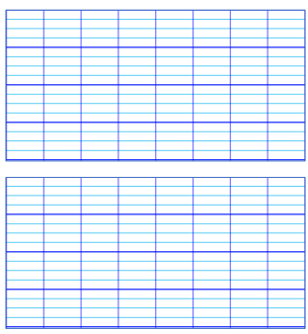
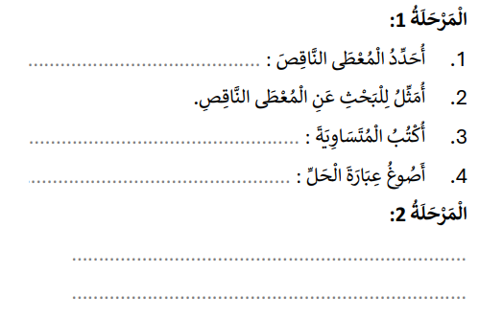
أنشطة المراجعة
2
1
3
الافتتاح
اختتام الحصة
اقرؤوا المسألة جيدا. على الألواح، حددوا واكتبوا المعطى الناقص
1
2
لدى أميمة 100 درهم. اشترت 5 قصص بثمن 6 دراهم لكل قصة.
كم سيبقى لدى أميمة؟

Slide 15

أنشطة المراجعة
2
1
3
الافتتاح
اختتام الحصة
ارفعوا الألواح

Slide 16
أنشطة المراجعة
2
1
3
الافتتاح
اختتام الحصة
من يشرح لنا كيف حدد المعطى الناقص. ولماذا سميناه بالمعطى الناقص
1
1
لدى أميمة 100 درهم. اشترت 5 قصص بثمن 6 دراهم لكل قصة.
كم سيبقى لدى أميمة؟
ثمن 5 قصص
المعطى الناقص هو معطى لا يظهر من القراءة المباشرة للمسألة.
بل نحسبه لنحل المسألة.

Slide 17
أنشطة المراجعة
2
1
3
الافتتاح
اختتام الحصة
على الألواح، مثلوا المرحلة1 باستعمال النموذج المناسب لإيجاد ثمن 5 قصص
1
2
لدى أميمة 100 درهم. اشترت 5 قصص بثمن 6 دراهم لكل قصة.
كم سيبقى لدى أميمة؟
ثمن 5 قصص

Slide 18
أنشطة المراجعة
2
1
3
الافتتاح
اختتام الحصة
ارفعوا الألواح

Slide 19
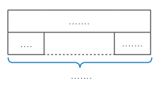
أنشطة المراجعة
2
1
3
الافتتاح
اختتام الحصة
من يشرح لنا كيف مثل المرحلة 1 وكيف اختار النموذج المناسب
1
1
لدى أميمة 100 درهم. اشترت 5 قصص بثمن 6 دراهم لكل قصة.
كم سيبقى لدى أميمة؟
؟
ثمن 5 قصص
6
6
5 مرات

Slide 20
أنشطة المراجعة
2
1
3
الافتتاح
اختتام الحصة
على الألواح، اكتبوا متساوية الحل للمرحلة الأولى لإيجاد ثمن 5 قصص
1
2
لدى أميمة 100 درهم. اشترت 5 قصص بثمن 6 دراهم لكل قصة.
كم سيبقى لدى أميمة؟
؟
ثمن 5 قصص
6
6
5 مرات

Slide 21
أنشطة المراجعة
2
1
3
الافتتاح
اختتام الحصة
ارفعوا الألواح

Slide 22
أنشطة المراجعة
2
1
3
الافتتاح
اختتام الحصة
من يشرح لنا كيف استنتج المتساوية.
1
1
لدى أميمة 100 درهم. اشترت 5 قصص بثمن 6 دراهم لكل قصة.
كم سيبقى لدى أميمة؟
؟
ثمن 5 قصص
6
6
5 مرات
5 × 6 = 30

Slide 23
أنشطة المراجعة
2
1
3
الافتتاح
اختتام الحصة
على الألواح، اكتبوا عبارة الحل للمرحلة الأولى لإيجاد ثمن 5 قصص
1
2
لدى أميمة 100 درهم. اشترت 5 قصص بثمن 6 دراهم لكل قصة.
كم سيبقى لدى أميمة؟
؟
ثمن 5 قصص
6
6
5 مرات
5 × 6 = 30

Slide 24
أنشطة المراجعة
2
1
3
الافتتاح
اختتام الحصة
ارفعوا الألواح

Slide 25
أنشطة المراجعة
2
1
3
الافتتاح
اختتام الحصة
نصحح
1
1
لدى أميمة 100 درهم. اشترت 5 قصص بثمن 6 دراهم لكل قصة.
كم سيبقى لدى أميمة؟
؟
ثمن 5 قصص
6
6
5 مرات
5 × 6 = 30
ثمن 5 قصص هو 30 درهما

Slide 26
أنشطة المراجعة
2
1
3
الافتتاح
اختتام الحصة
على الألواح، مثلوا المرحلة 2 باستعمال النموذج المناسب لحل المسألة
1
2
لدى أميمة 100 درهم. اشترت 5 قصص بثمن 6 دراهم لكل قصة.
كم سيبقى لدى أميمة؟
؟
ثمن 5 قصص
6
6
5 مرات
5 × 6 = 30
ثمن 5 قصص هو 30 درهما

Slide 27
أنشطة المراجعة
2
1
3
الافتتاح
اختتام الحصة
ارفعوا الألواح

Slide 28
أنشطة المراجعة
2
1
3
الافتتاح
اختتام الحصة
نصحح. من يشرح لنا كيف اخترنا النموذج ولماذا
1
1
لدى أميمة 100 درهم. اشترت 5 قصص بثمن 6 دراهم لكل قصة.
كم سيبقى لدى أميمة؟
؟
ثمن 5 قصص
6
6
5 مرات
5 × 6 = 30
ثمن 5 قصص هو 30 درهما
100
؟
30

Slide 29
أنشطة المراجعة
2
1
3
الافتتاح
اختتام الحصة
على الألواح، اكتبوا مساوية الحل للمرحلة 2
1
2
لدى أميمة 100 درهم. اشترت 5 قصص بثمن 6 دراهم لكل قصة.
كم سيبقى لدى أميمة؟
؟
ثمن 5 قصص
6
6
5 مرات
5 × 6 = 30
ثمن 5 قصص هو 30 درهما
100
؟
30

Slide 30
أنشطة المراجعة
2
1
3
الافتتاح
اختتام الحصة
ارفعوا الألواح

Slide 31
أنشطة المراجعة
2
1
3
الافتتاح
اختتام الحصة
نصحح، من يشرح كيف استنتج المتساوية
1
1
لدى أميمة 100 درهم. اشترت 5 قصص بثمن 6 دراهم لكل قصة.
كم سيبقى لدى أميمة؟
؟
ثمن 5 قصص
6
6
5 مرات
5 × 6 = 30
ثمن 5 قصص هو 30 درهما
100
؟
30
100 – 30 = 70

Slide 32
أنشطة المراجعة
2
1
3
الافتتاح
اختتام الحصة
على الألواح، اكتبوا عبارة الحل للمرحلة الثانية لحل المسألة
1
2
لدى أميمة 100 درهم. اشترت 5 قصص بثمن 6 دراهم لكل قصة.
كم سيبقى لدى أميمة؟
؟
ثمن 5 قصص
6
6
5 مرات
5 × 6 = 30
ثمن 5 قصص هو 30 درهما
100
؟
30
100 – 30 = 70

Slide 33
أنشطة المراجعة
2
1
3
الافتتاح
اختتام الحصة
ارفعوا الألواح

Slide 34
أنشطة المراجعة
2
1
3
الافتتاح
اختتام الحصة
نصحح، من يشرح كيف استنتج المتساوية
1
1
لدى أميمة 100 درهم. اشترت 5 قصص بثمن 6 دراهم لكل قصة.
كم سيبقى لدى أميمة؟
؟
ثمن 5 قصص
6
6
5 مرات
5 × 6 = 30
ثمن 5 قصص هو 30 درهما
100
؟
30
100 – 30 = 70
سيبقى لدي أميمة 70 درهما

Slide 35
أنشطة المراجعة
2
1
3
الافتتاح
اختتام الحصة
على دفاتركم قوموا بحل المسألة التالية وأجيبوا عن الأسئلة
1
1
اشترت ريم 5 أقلام بثمن 8 دراهم للقلم الواحد، واشترت أدوات أخرى بثمن 30 درهما. أحسب الثمن الإجمالي لما اشترته ريم؟

Slide 36
أنشطة المراجعة
2
1
3
الافتتاح
اختتام الحصة
نصحح. يختار الأستاذ تلميذا للجواب على كل سؤال مع التعليل
1
1
اشترت ريم 8 أقلام بثمن 3 دراهم للقلم الواحد، واشترت أدوات أخرى بثمن 30 درهما. أحسب الثمن الإجمالي لما اشترته ريم؟
؟
ثمن 8 أقلام
3
3
8 مرات
8 × 3 = 24
ثمن 8 أقلام هو 24 درهما
؟
24
30
24 + 30 = 54
الثمن الإجمالي لما اشترته ريم هو 54 درهما

Slide 37
(ة)خاص بالأستاذ
  مراجعة 2
2
أحل مسائل باستعمال التمثيل المناسب

Slide 38
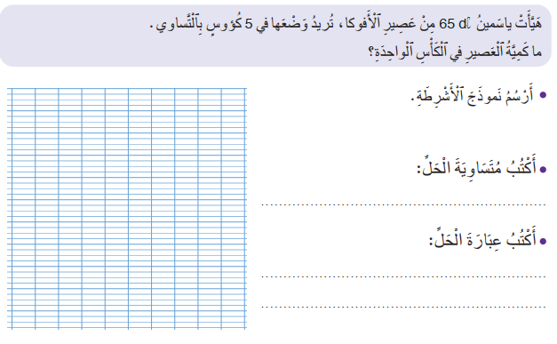
أنشطة المراجعة
2
1
3
الافتتاح
اختتام الحصة
1
على الكراسات صفحة 117، اقرؤوا المسألة وارسموا النموذج المناسب لتمثيلها
3

Slide 39
أنشطة المراجعة
2
1
3
الافتتاح
اختتام الحصة
نصحح من يقوم ليشرح لنا كيف اختار النموذج
1
1
65
؟
؟
5 مرات

Slide 40
أنشطة المراجعة
2
1
3
الافتتاح
اختتام الحصة
على الألواح، اكتبوا متساوية الحل
1
2
65
؟
؟
5 مرات

Slide 41
أنشطة المراجعة
2
1
3
الافتتاح
اختتام الحصة
ارفعوا الألواح

Slide 42
أنشطة المراجعة
2
1
3
الافتتاح
اختتام الحصة
من يقوم ليشرح لنا كيف وجد النتيجة مذكرا بالخطوات؟
1
1
65
؟
؟
65 ÷ 5 = 13
5 مرات

Slide 43
أنشطة المراجعة
2
1
3
الافتتاح
اختتام الحصة
على الألواح، اكتبوا عبارة الحل
1
2
65
؟
؟
65 ÷ 5 = 13
5 مرات

Slide 44
أنشطة المراجعة
2
1
3
الافتتاح
اختتام الحصة
ارفعوا الألواح

Slide 45
أنشطة المراجعة
2
1
3
الافتتاح
اختتام الحصة
من يقوم ليشرح لنا كيف وجد النتيجة مذكرا بالخطوات؟
1
1
65
؟
؟
65 ÷ 5 = 13
5 مرات
كمية العصير في كل كأس هي 15 dl

Slide 46
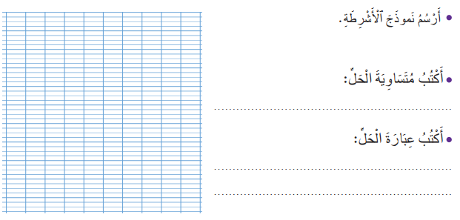
أنشطة المراجعة
2
1
3
الافتتاح
اختتام الحصة
على دفاتركم قوموا بحل المسألة التالية وأجيبوا عن الأسئلة
1
1
تنتج بقرة 15 لترا من الحليب يوميا.
كم يوما ستحتاج لإنتاج 120 لترا؟

Slide 47
أنشطة المراجعة
2
1
3
الافتتاح
اختتام الحصة
نصحح. يختار الأستاذ تلميذا للجواب على كل سؤال مع التعليل
1
1
تنتج بقرة 15 لترا من الحليب يوميا.
كم يوما ستحتاج لإنتاج 120 لترا؟
120
15
15
120 ÷ 15 = 8
؟ مرات
تحتاج البقرة 8 أيام لإنتاج 120 لترا

Slide 48
(ة)خاص بالأستاذ
اختتام الحصة
3
الواجبات المنزلية

Slide 49

في المنزل، أنجزوا جميع الأنشطة المتبقية من الصفحتين 116 و117

Slide 50

إلى اللقاء. في الحصة القادمة،

